Slide 1
Севастополь – культурный центр

Slide 2
Академический русский драматический театр имени Анатолия Васильевича Луначарского.

Slide 3
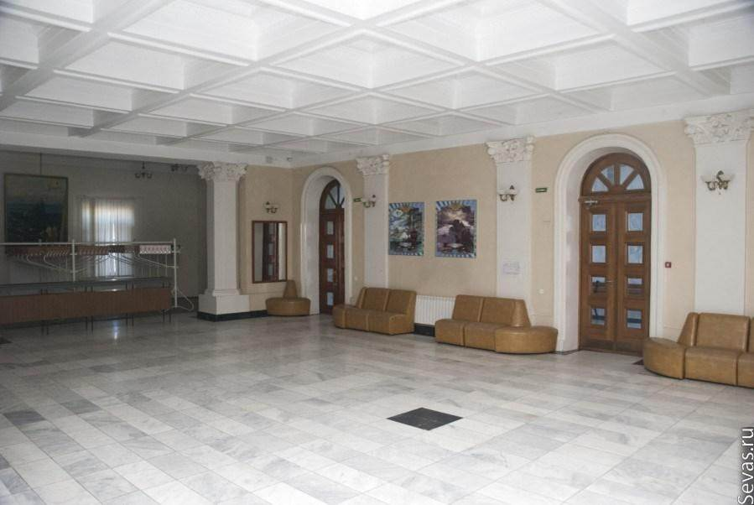
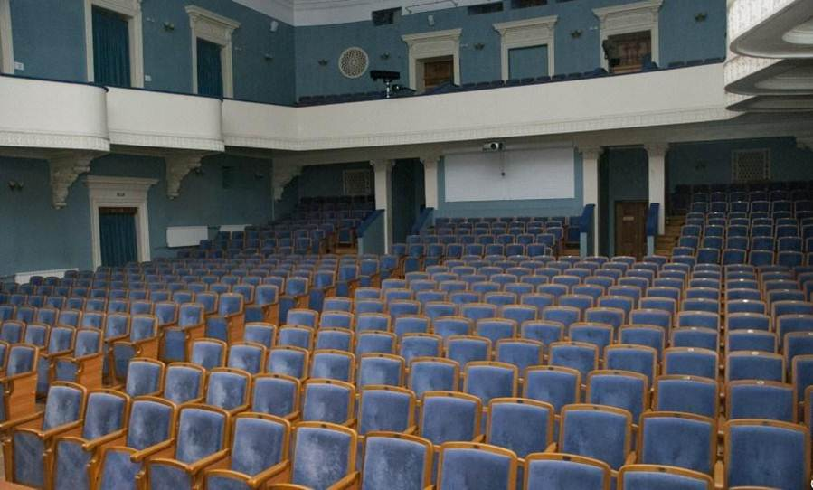
Драматический театр Черноморского флота Российской Федерации имени Бори́са Андре́евича Лавренева
Notes:
Драматический театр Черноморского флота Российской Федерации им. Б.А. Лавренева.

Slide 4
Севастопольский театр для детей и молодежи

Slide 5
Севастопольский Академический Театр Танца В.Елизарова

Slide 6
Севастопольский Центр Культуры и Искусства.

Slide 7
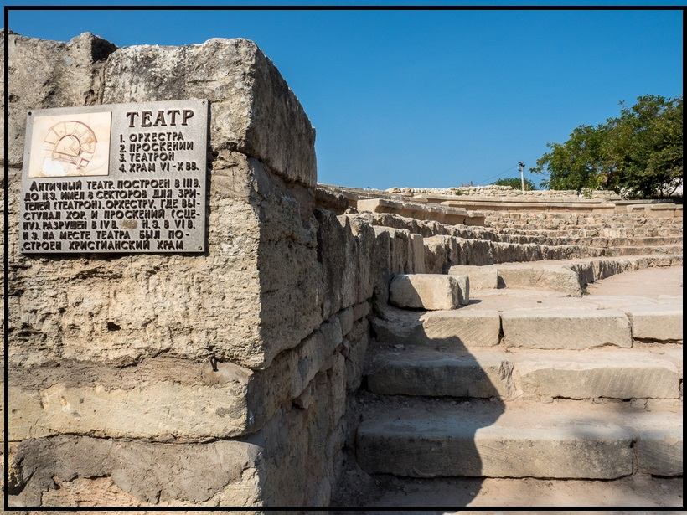
Античный театр.

Slide 8
Морская библиотека имени адмирала Михаила Петровича Лазарева

Slide 9
Центральная городская библиотека им. Л.Н.Толстого.

Slide 10
Центральная детская библиотека им. А.П.Гайдара.

Slide 11
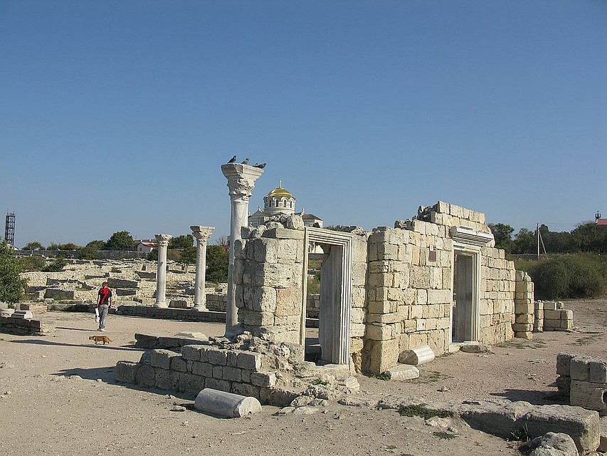
Государственный историко-археологический музей-заповедник Херсонес Таврический.

Slide 12
Музей истории Черноморского флота России.

Slide 13
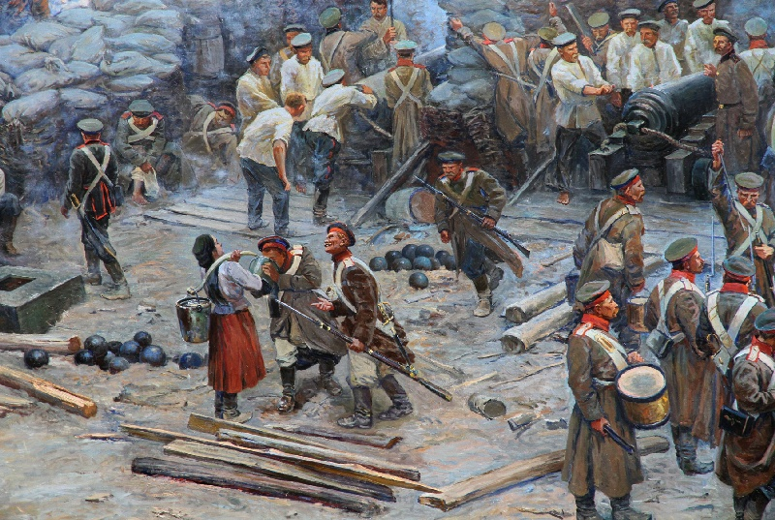
Музей=панорама «Оборона Севастополя»

Slide 14
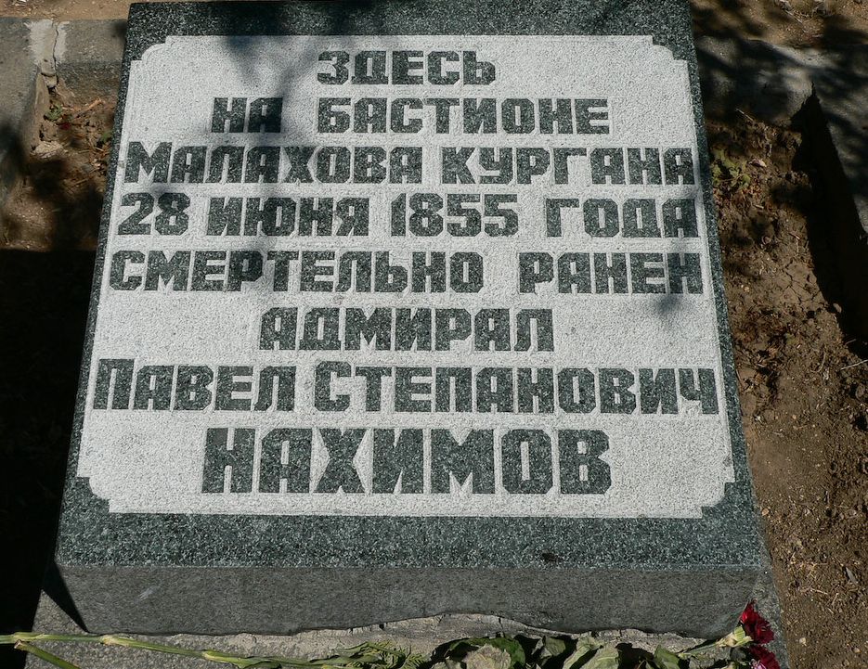
Мемориальный комплекс «Малахов курган».

Slide 15
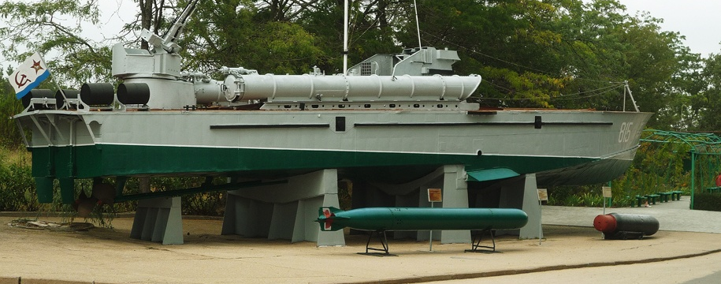
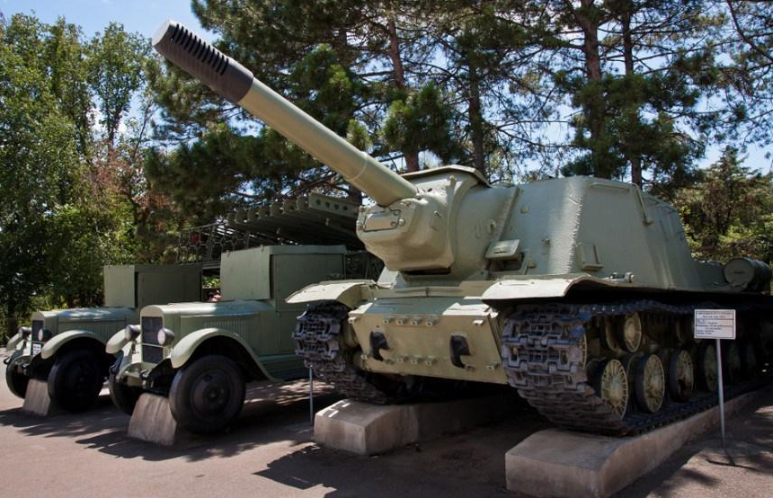
Мемориальный комплекс «Сапун-гора» Диорама. Штурм Сапун –горы 7 мая 1944г.

Slide 16
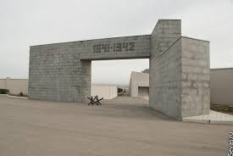
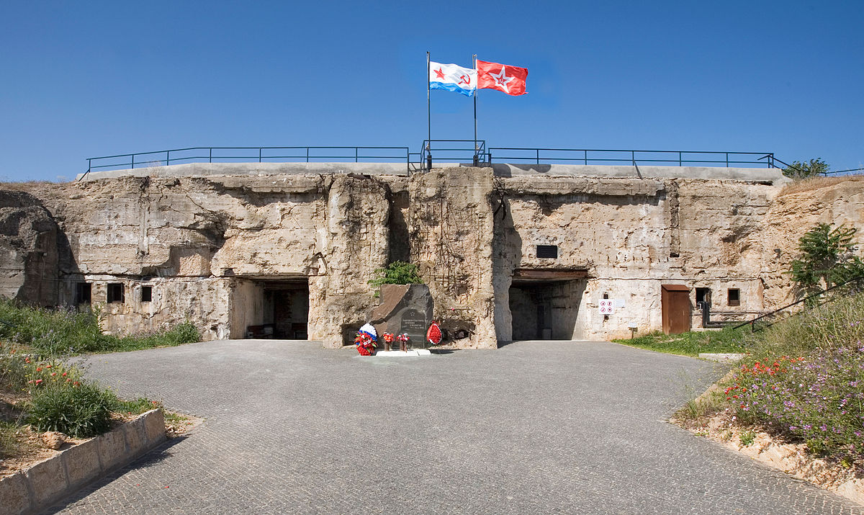
Историко-мемориальный комплекс героическим защитникам Севастополя «35 береговая батарея».

Slide 17
Севастопольский художественный музей имени Михаила Павловича Крошицкого.

Slide 18
Севастопольский морской аквариум музей.

Slide 19
Межшкольный краеведческий музей имени Е.Н.Овена

